Slide 1
🐾
Huellas Vivas
Implementación del backend y la base de datos
ICI324 Bases de Datos y Programación Web · Presentación Etapa 1
Máximo Torrijo · Joaquín Molina · Ignacio Jorquera

Slide 2
Del problema a la solución
Trazabilidad: lo que planteamos en el informe es lo que se implementó
1
Problema
2
Solución
3
Implementado
Adopciones desordenadas: datos repartidos en chats y Excel, postulaciones perdidas y sin saber si un animal sigue disponible.
Un sistema único: catálogo público de mascotas y panel del refugio para gestionar solicitudes.
API REST con Node.js + Express y MySQL: catálogo filtrable, solicitudes sin duplicados y aprobación transaccional.
→
→
Objetivo: un proceso de adopción ordenado, claro y rápido, con un solo sistema siempre actualizado.

Slide 3
Construcción del backend
Carpetas ordenadas por responsabilidad (patrón MVC)
huellas-vivas-backend/
├── servidor.js
├── config/
│ └── bd.js
├── rutas/
│ ├── mascotas.js
│ ├── usuarios.js
│ └── solicitudes.js
├── controladores/
│ ├── mascotas.js
│ ├── usuarios.js
│ └── solicitudes.js
├── sql/Huellas_vivas.sql
└── .env
servidor.js
Arranca Express, CORS, Swagger y monta las rutas
rutas/
Definen cada endpoint y su documentación Swagger
controladores/
Lógica y consultas SQL de cada caso de uso
config/bd.js
Conexión única a MySQL, reutilizada por los controladores

Slide 4
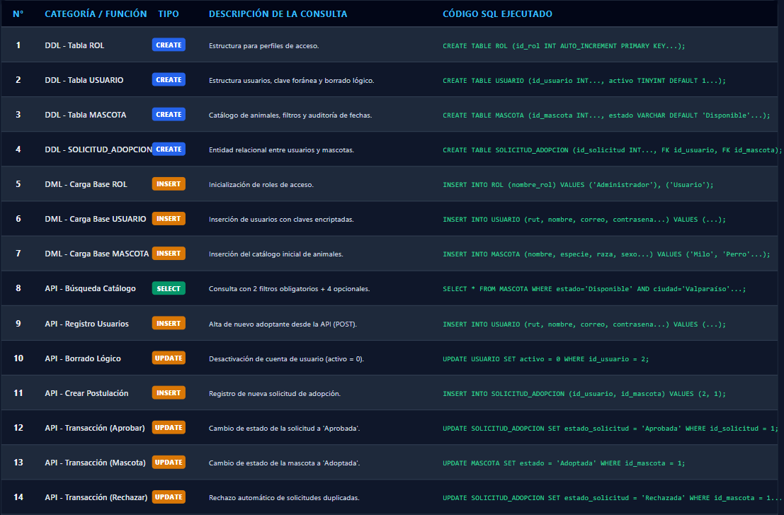
consultas y dónde se ejecutan

Slide 5
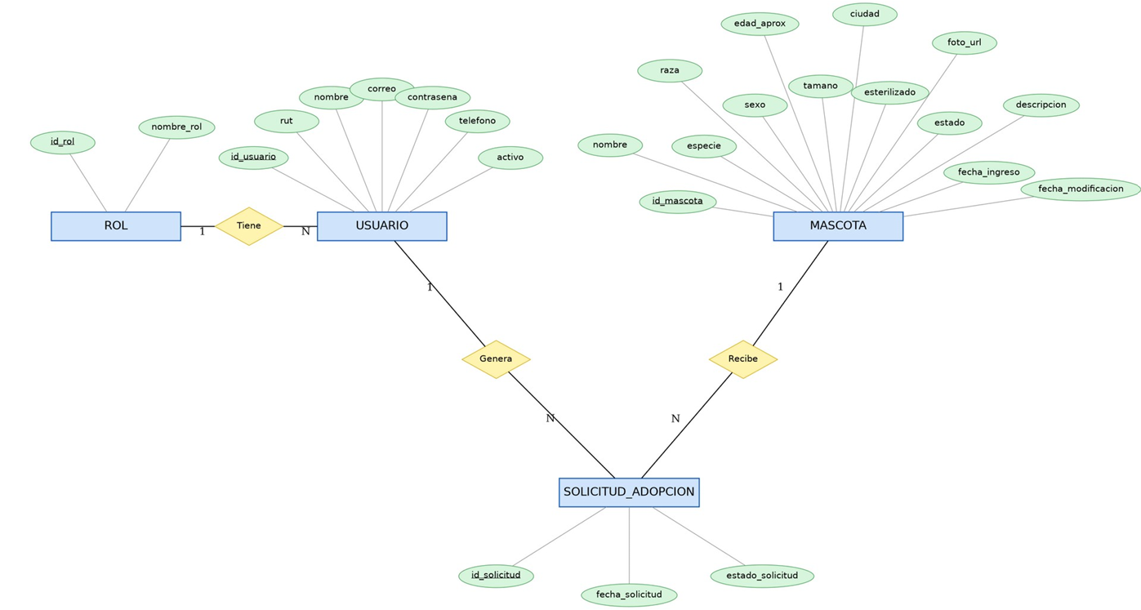
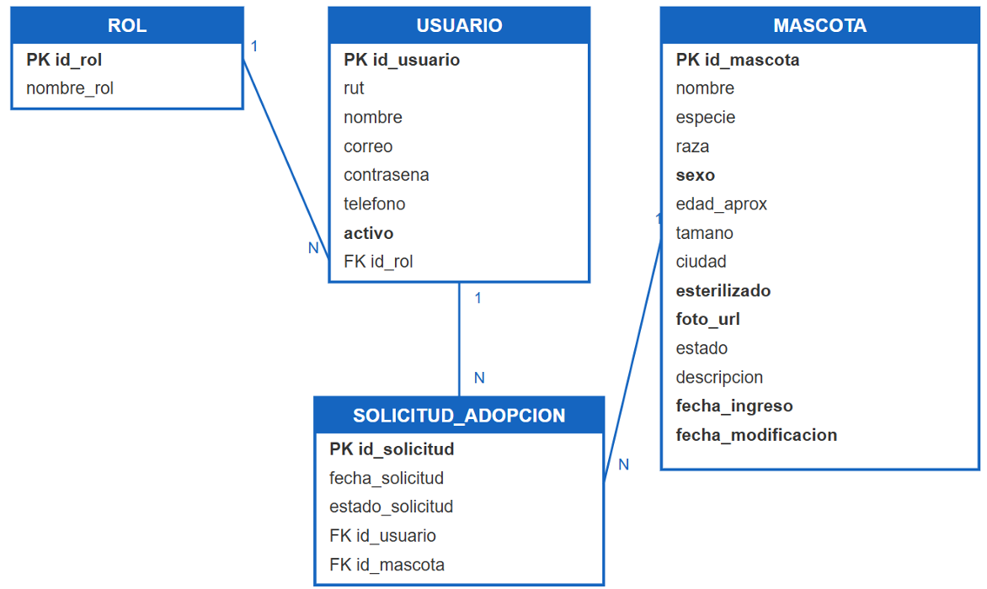
Modelo relacional y entidad relacional

Slide 6
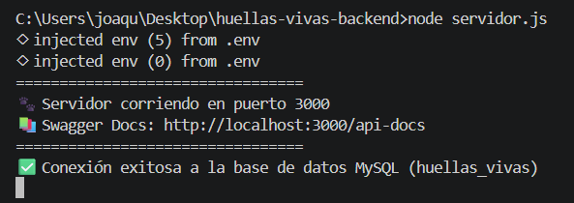
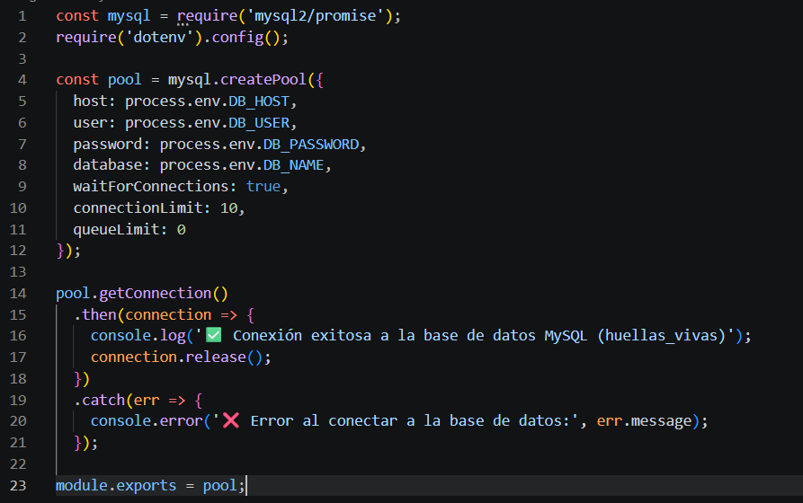
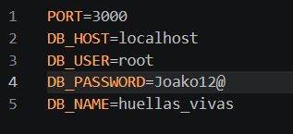
Conexión a la base de datos
config/bd.js: MySQL con credenciales en variables de entorno
const pool = mysql.createPool({
host: process.env.DB_HOST,
user: process.env.DB_USER,
password: process.env.DB_PASSWORD,
database: process.env.DB_NAME,
connectionLimit: 10
});
module.exports = pool;
.env
PORT=3000
DB_HOST=localhost
DB_USER=root
DB_PASSWORD=••••••
DB_NAME=huellas_vivas

Slide 7
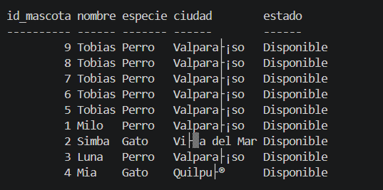
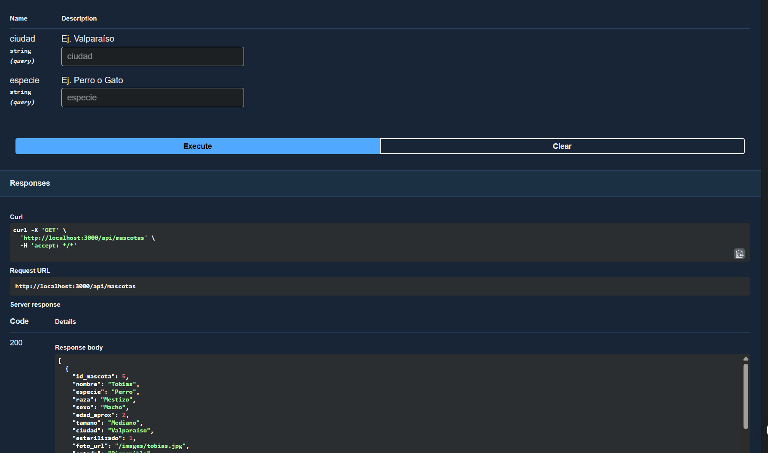
Caso de uso: Consulta del catálogo
2 filtros base (estado y ciudad) y filtros opcionales sobre MASCOTA
GET
/api/mascotas
📸 Sin filtros: catálogo completo
(pega aquí la captura de Swagger)
Parámetros (query)
ciudad = Valparaíso
especie = Perro
tamano = Mediano
SQL que ejecuta el controlador
📸 Con filtros: ciudad y especie
(pega aquí la captura de Swagger)
SELECT * FROM MASCOTA
WHERE estado = 'Disponible'
AND ciudad = ? AND especie = ?
AND tamano = ? [AND sexo = ?]
[AND esterilizado = ?]
ORDER BY fecha_ingreso DESC

Slide 8
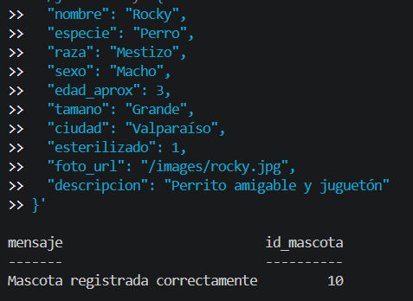
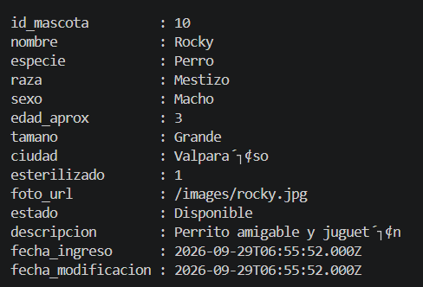
Mantenedor de mascotas
Registrar una mascota nueva y verla en el catálogo
POST
/api/mascotas
Body (JSON)
{ "nombre": "Tobias", "especie": "Perro",
"sexo": "Macho", "edad_aprox": 2,
"tamano": "Mediano", "ciudad": "Valparaíso",
"esterilizado": 1 }
SQL que ejecuta el controlador
INSERT INTO MASCOTA (nombre, especie,
raza, sexo, edad_aprox, tamano, ciudad,
esterilizado, foto_url, descripcion)
VALUES (?, ?, ?, ?, ?, ?, ?, ?, ?, ?)

Slide 9
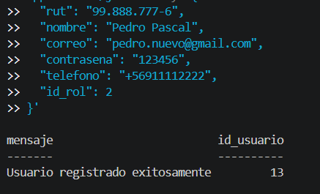
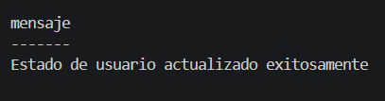
Mantenedor de usuarios
Registro y desactivación de cuenta (borrado lógico)
POST
/api/usuarios/registro
PATCH
/api/usuarios/{id}/estado
Body (JSON)
POST { "rut": "11.222.333-4",
"nombre": "Pedro Pascal", "correo": "pedro@gmail.com",
"contrasena": "123456", "id_rol": 2 }
PATCH { "activo": 0 }
SQL que ejecuta el controlador
INSERT INTO USUARIO (rut, nombre, correo,
contrasena, telefono, id_rol)
VALUES (?, ?, ?, ?, ?, ?)
UPDATE USUARIO SET activo = ?
WHERE id_usuario = ?

Slide 10
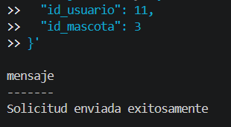

Transacción: solicitar adopción
Relaciona USUARIO, MASCOTA y SOLICITUD_ADOPCION y evita duplicados
POST
/api/solicitudes
Body (JSON)
{ "id_usuario": 2, "id_mascota": 1 }
SQL que ejecuta el controlador
SELECT * FROM SOLICITUD_ADOPCION
WHERE id_usuario = ? AND id_mascota = ?
AND estado_solicitud = 'Pendiente'
-- si existe: responde 400
INSERT INTO SOLICITUD_ADOPCION
(id_usuario, id_mascota) VALUES (?, ?)

Slide 11
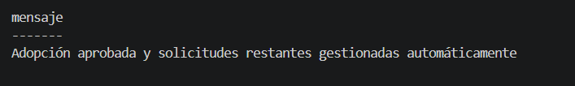

Transacción: aprobar adopción
Todo o nada: si algo falla se hace ROLLBACK y no queda nada a medias
POST
/api/solicitudes/aprobar
Body (JSON)
{ "id_solicitud": 1 }
SQL que ejecuta el controlador
BEGIN
UPDATE SOLICITUD_ADOPCION
SET estado_solicitud = 'Aprobada'
UPDATE MASCOTA SET estado = 'Adoptada'
UPDATE SOLICITUD_ADOPCION
SET estado_solicitud = 'Rechazada' (otras)
COMMIT / ROLLBACK si falla

Slide 12
Lo que quedó funcionando
1
Base de datos: MySQL con 4 tablas, claves foráneas y datos de prueba
2
Conexión: MySQL configurado con .env
3
Backend: Node.js + Express separado en rutas y controladores
4
Consultas: consultas probadas desde Swagger, incluida una transacción
¡Gracias! ¿Preguntas?

